Slide 1
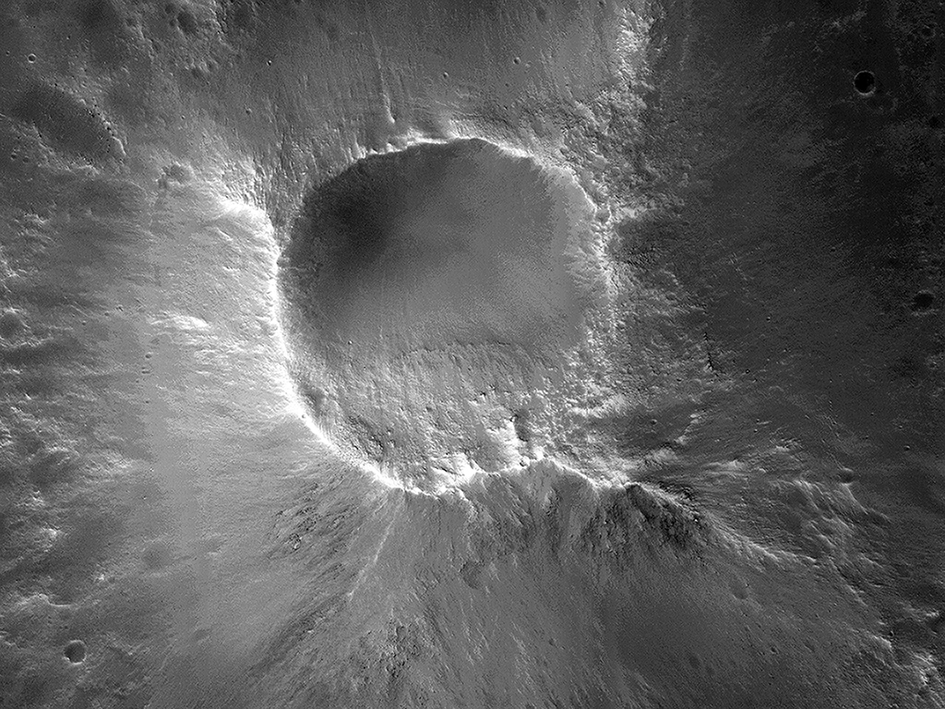


Turó amb el cim amb forma de cràter
Hi ha moltes formacions en relleu a Acidalia, una regió al sud-est de Mart. Totes mostren un cim acabat en pic excepte una, que té el cim semblant a un volcà amb forma de con. (NASA/JPL/University of Arizona.)
uahirise.org/ca/ESP_038877_2135

